Slide 1
Kunstprojekt
Hans Arp & Sophie Taeuber-Arp
Klasse SB 8-10
in Zusammenarbeit mit Tom Koesel und ARP-Museum Bahnhof Rolandseck

Slide 2
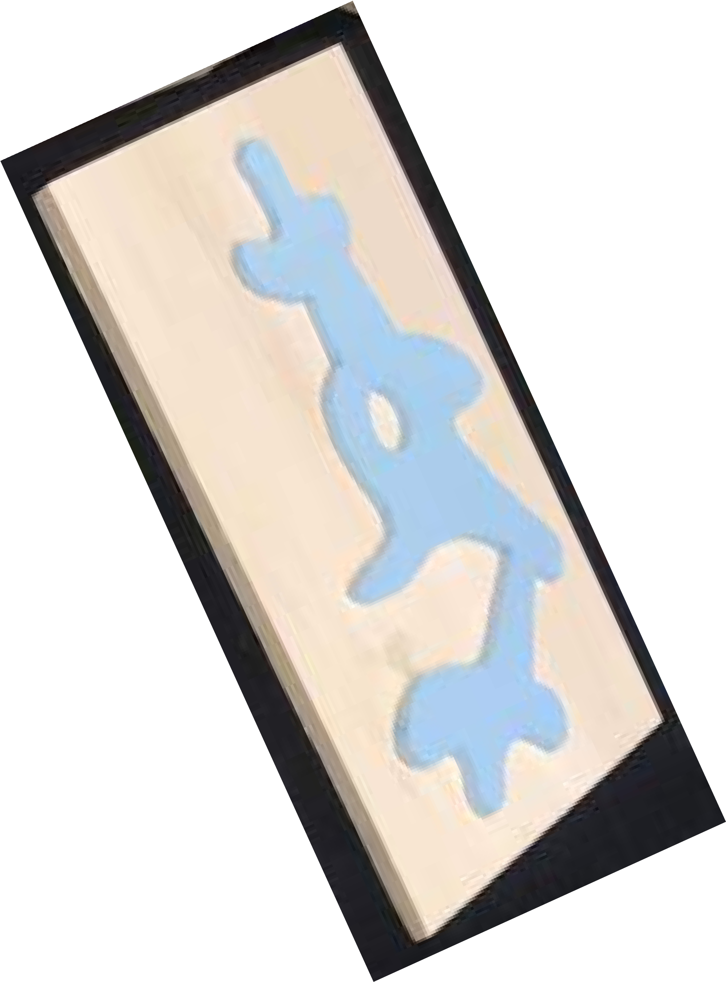
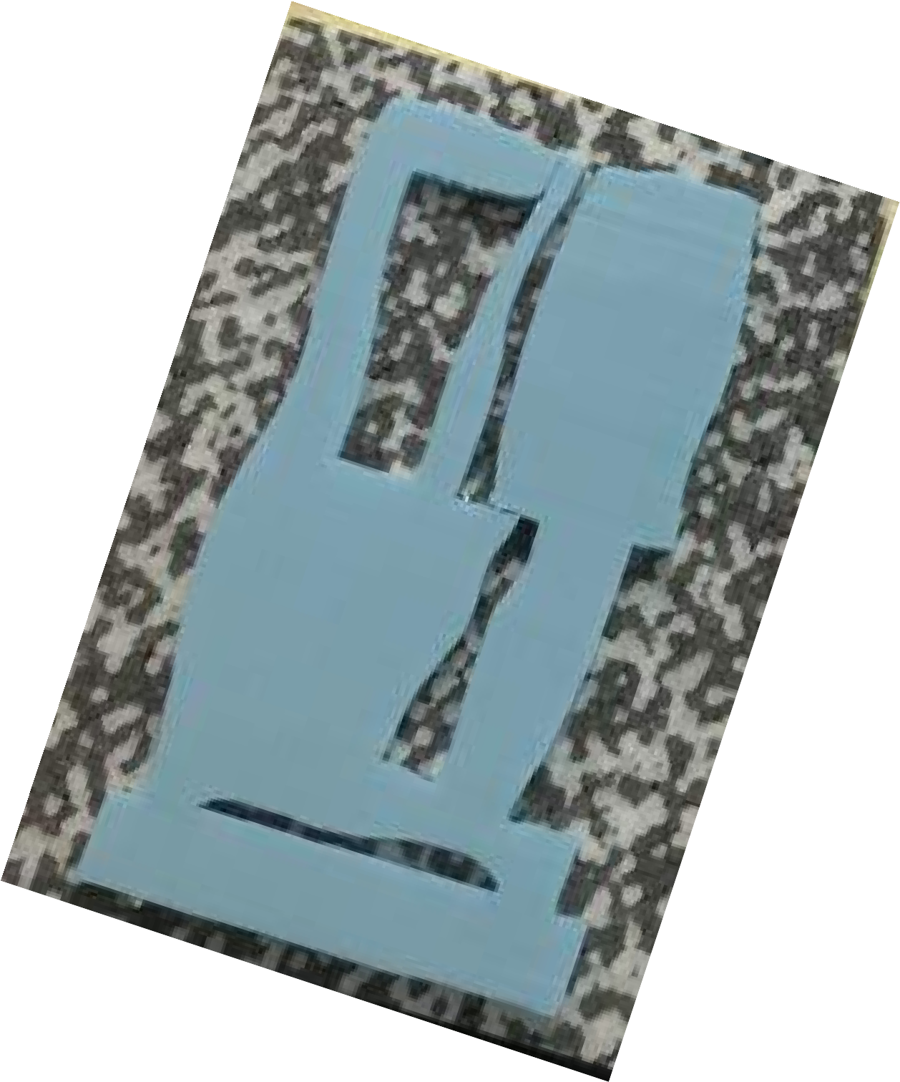
4. Projekttag
Wir drucken mit den Motiven zu
„Bewegtes Tanzgeschmeide“
und
„Schwelle aus Pflanzenzinnen“
aus Styrodur

Slide 3
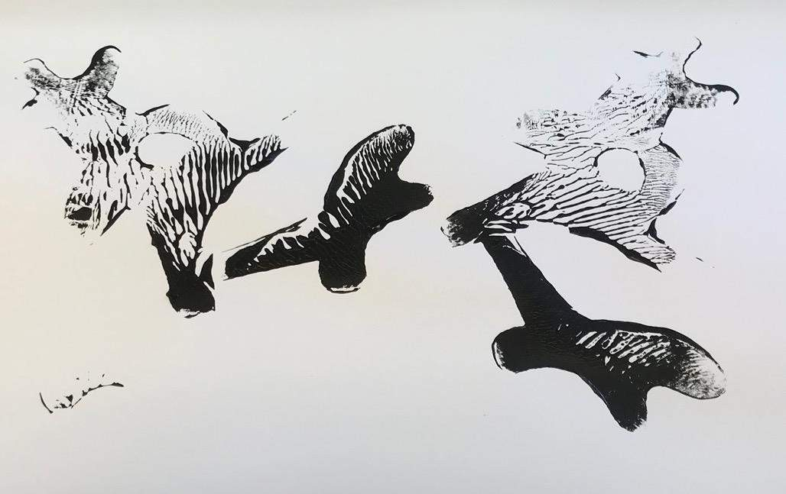

Slide 4
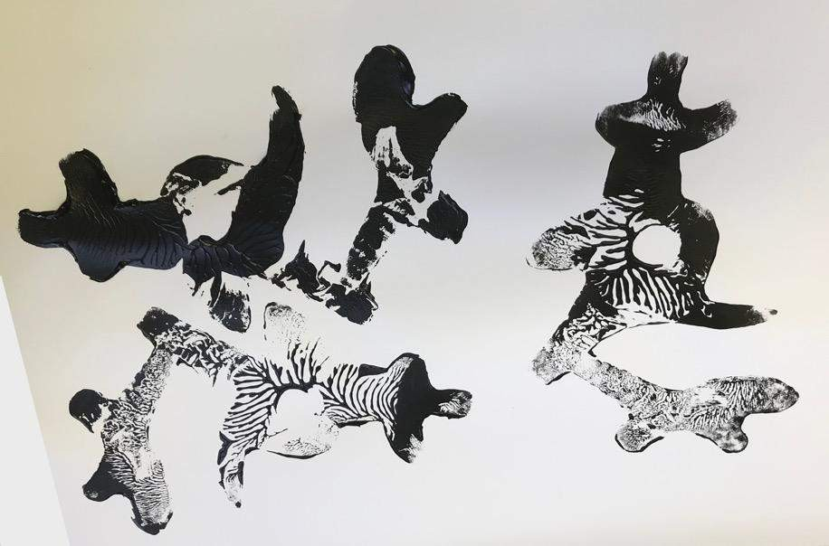

Slide 5
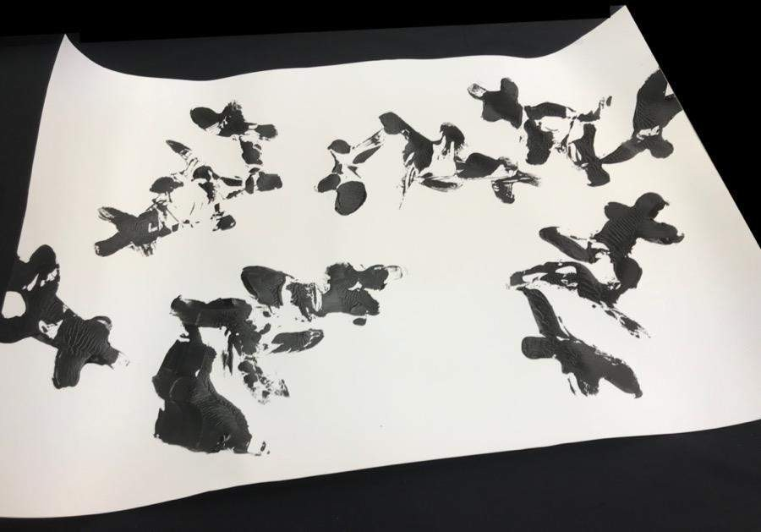

Slide 6
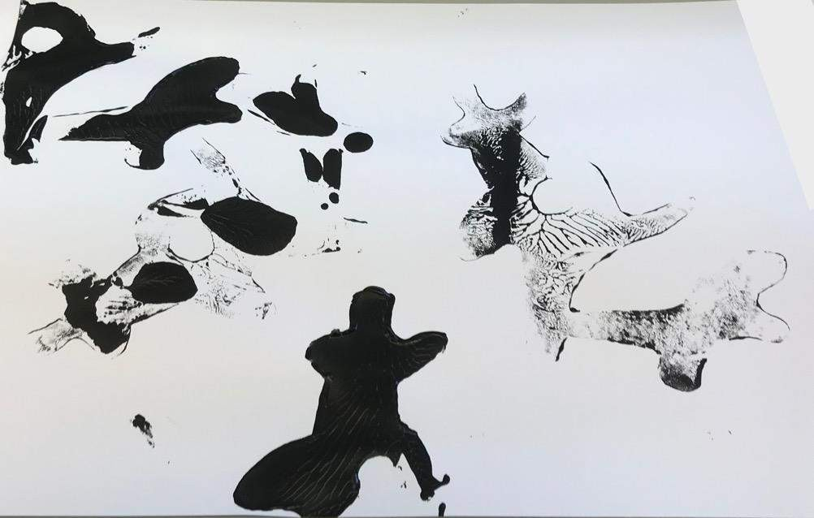

Slide 7
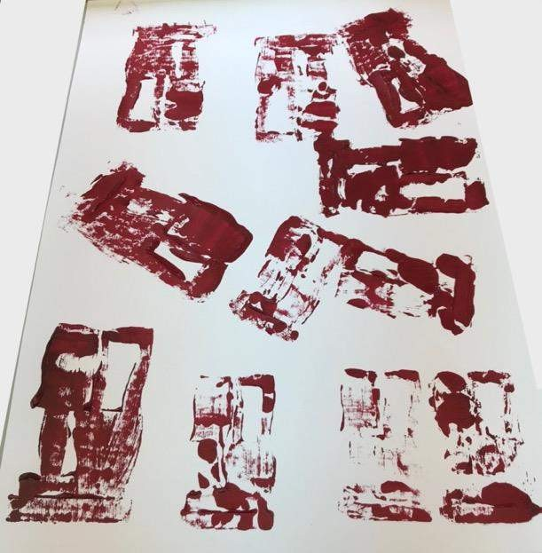

Slide 8
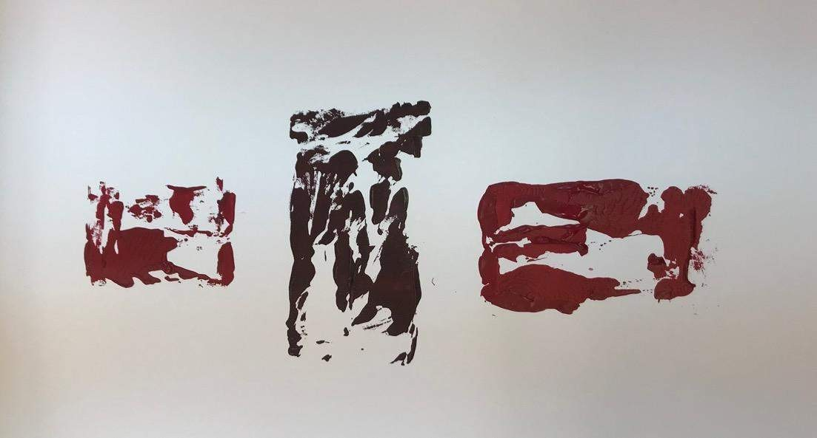

Slide 9
